Slide 1
Groupe G
Noms : Azou Gales, Arnaud Janet-Maitre, Léo Kirsch
Prédiction de la sévérité des accidents de la route en France en 2023

Slide 2
Sommaire
1 | Présentation générale du projet et des données
1.1 | Présentation de la problématique
1.2 | Présentation des données
1.3 | Nettoyage des données
2| Analyse bivariée
2.1 | Etude de la sévérité et des jours de la semaine
2.2 | Etude de la sévérité et de l’heure
2.3 | Répartition géographique des accidents
3| Interprétation des résultats et performance des modèles
3.1 | Résultats et analyse du modèle Random Forest
3.2 | Résultats et analyse de la régression logistique
3.3 | Résultats et analyse du modèle XGBoost
3.4 | Conclusion comparative des modèles

Slide 3
1
Présentation générale du projet et des données

Slide 4

1.1 Présentation de la problématique
Contexte :
La gravité des accidents est une variable critique pour les assureurs automobiles car elle impacte directement les coûts associés aux sinistres.
Objectif :
Développer un modèle prédictif capable de fournir une estimation précise de la gravité des accidents, en exploitant les caractéristiques des accidents, des lieux, des véhicules et des usagers.

Slide 5
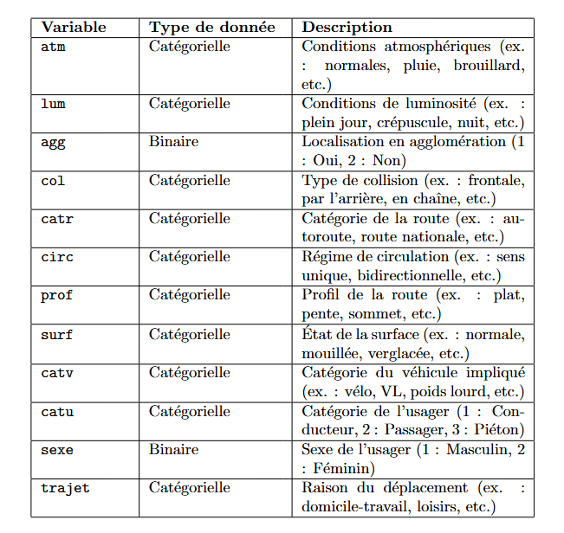
1.2 Présentation des données
Variables
Fichiers
• Caractéristiques (caract-2023.csv)
• Lieux (lieux-2023.csv)
• Véhicules (vehicules-2023.csv)
• Usagers (usagers-2023.csv)

Slide 6
1.3 Nettoyage des données
Objectif : Joindre les fichiers
Vérification de l’unicité de la clé primaire
Variable Num_Acc
Présence de 4 doublons => suppression
Fusion des fichiers
Passage de 4 fichiers (Caractéristiques, Lieux, Véhicules, Usagers) en une seule base
Gestion des valeurs manquantes
Suppression des colonnes possédant plus de 50% de valeurs manquantes => suppression de 4 colonnes
Résultat : Base de données de 309337 lignes et 54 colonnes

Slide 7
2 Analyse bivariée

Slide 8
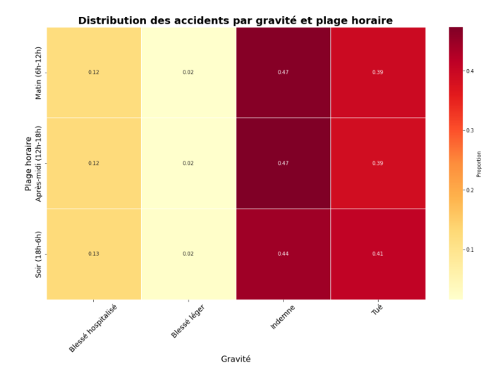
2.1 Etude de la sévérité et de l’heure

Slide 9
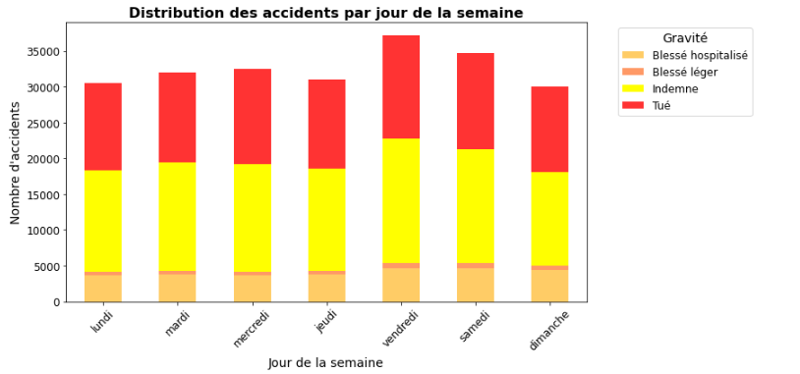
2.2 Etude de la sévérité et des jours de la semaine

Slide 10
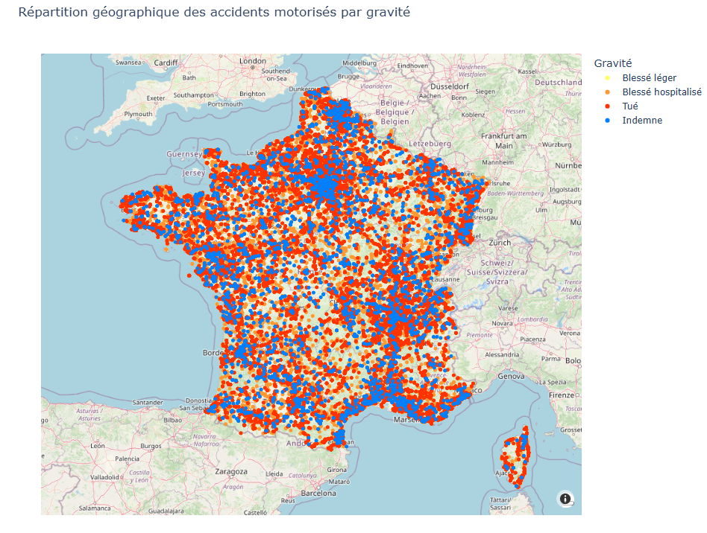
2.3 Répartition géographique des accidents

Slide 11
3
Interprétation des résultats et performance des modèles

Slide 12
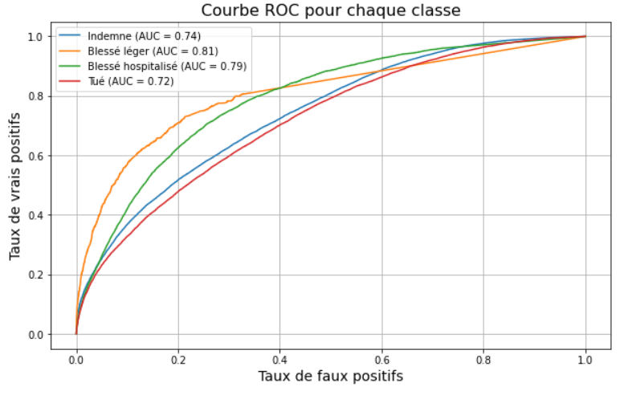
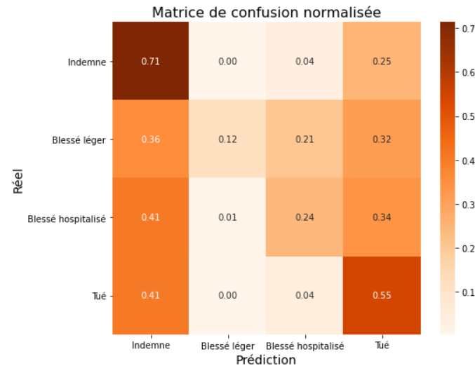
3.1 Résultats et analyse du modèle Random Forest
• Pente plus raide de la courbe des blessés légers dans sa partie initiale
• Courbes plus progressives pour les classes ”Indemne” et ”Tué”
• Ecart entre les courbes des différentes classes
• Taux élevé de prédiction correcte pour la classe ”Indemne” (71%)
• Confusion importante (41%) entre les classes ”Tué” et ”Indemne”
• Confusion mutuelle entre blessés légers et hospitalisées (21-24%)

Slide 13
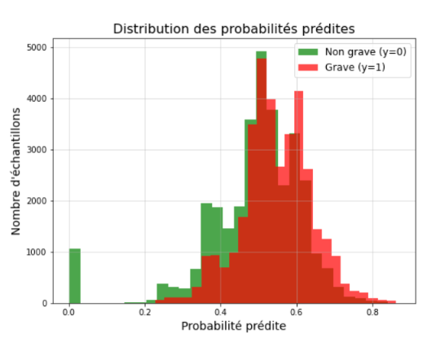
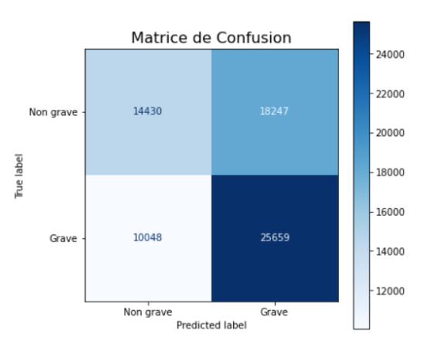
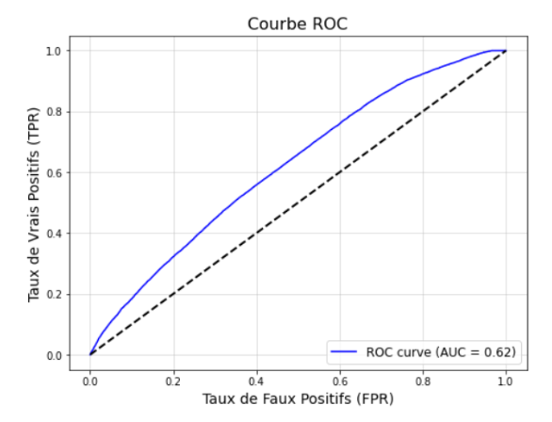
3.2 Résultats et analyse de la régression logistique

Slide 14
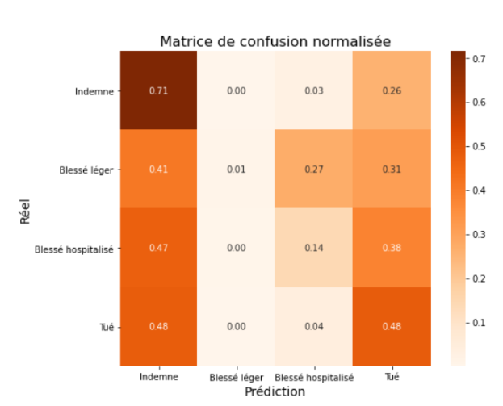
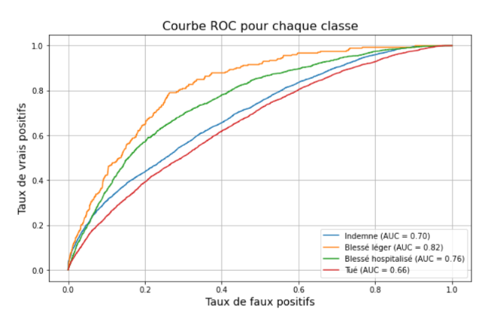
3.3 Résultats et analyse du modèle XGBoost

Slide 15
3.4 Conclusion comparative des modèles
Comparaison des performances :
Random Forest offre les meilleures performances globales avec un AUC entre 0.72 et 0.81.
XGBoost présente des performances proches, mais légèrement inférieures, avec un AUC de 0.66 à 0.82.
La Régression Logistique affiche un AUC plus modeste de 0.62.
Forces et faiblesses spécifiques :
Random Forest : Excellente gestion de l'équilibre entre les classes et stabilité des prédictions.
XGBoost : Très performant pour détecter les blessures légères, mais moins efficace sur les cas mortels.
Régression Logistique : Modèle simple mais avec une faible puissance discriminative.
Recommandation :
Random Forest est recommandé comme modèle principal grâce à sa stabilité et sa gestion des classes extrêmes.
Une approche hybride combinant Random Forest et XGBoost pourrait être envisagée pour améliorer la détection des cas critiques, notamment les accidents mortels nécessitant une haute précision.

Slide 16

Avez-vous des questions ?

